Slide 1
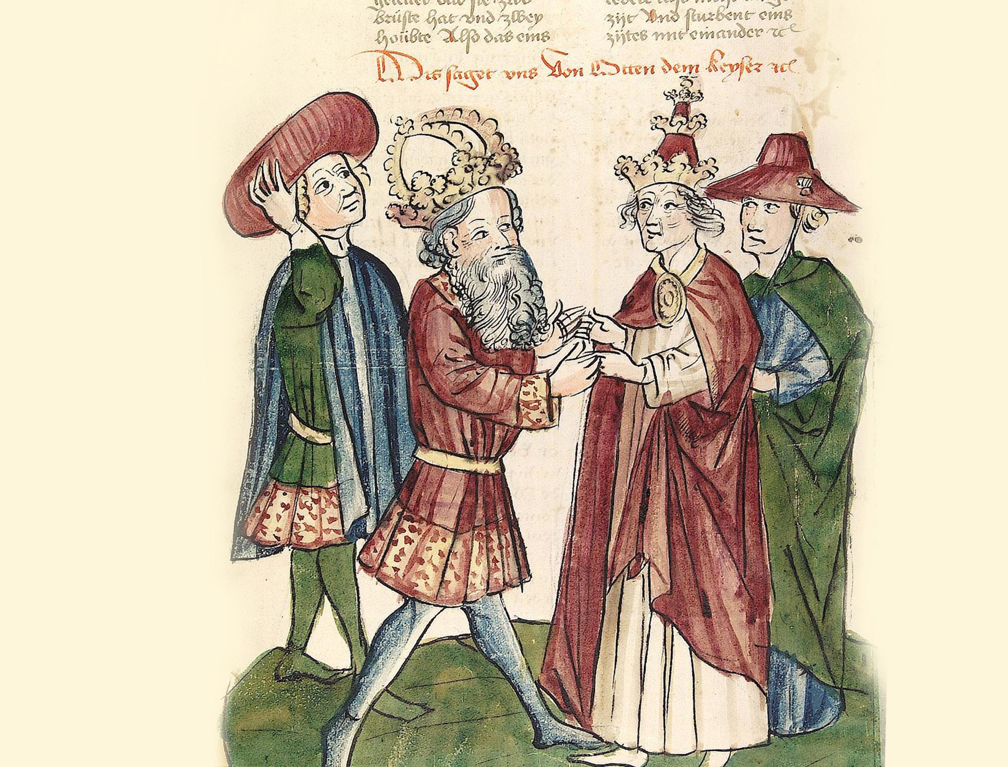


Rywalizacja cesarstwa z papiestwem
Spotkanie cesarza Ottona I z papieżem Janem XII

Slide 2
Cele lekcji
przedstawisz przejawy kryzysu w Kościele w X i XI w.
wyjaśnisz przyczyny sporu o inwestyturę
scharakteryzujesz reformę kluniacką i reformę gregoriańską
przedstawisz przebieg rywalizacji między cesarstwem
a papiestwem
NACOBEZU
zrozumiesz istotę sporu o inwestyturę
wyjaśnisz, dlaczego doszło do reformy kluniackiej i reformy gregoriańskiej
wymienisz najważniejsze wydarzenia dotyczące przebiegu
sporu o inwestyturę

Slide 3
Rywalizacja cesarstwa z papiestwem
to spór o inwestyturę, czyli…
  o dominację polityczną w Europie
  o prawo do mianowania biskupów i opatów
  o wpływ na sprawy państwowe

Slide 4
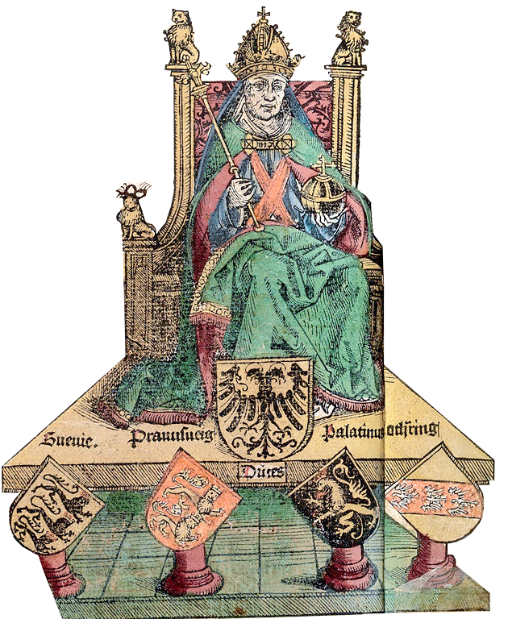
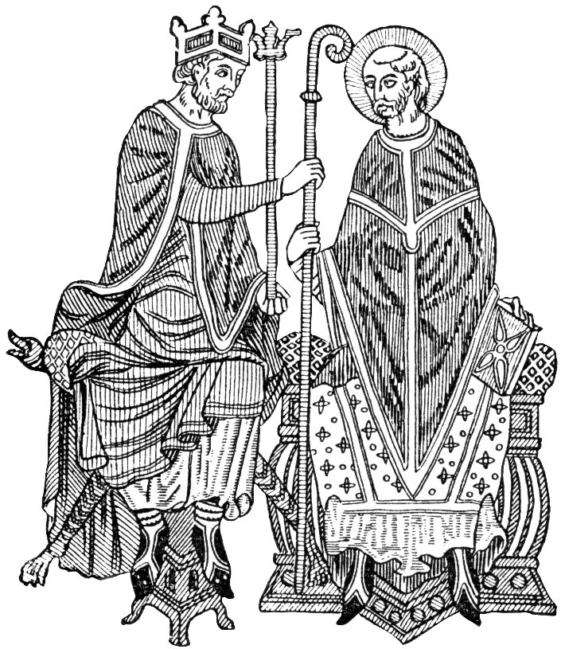
Kryzys w Kościele
  od czasów Karola Wielkiego następowało stopniowe uzależnienie władzy duchownej od władzy świeckiej
  to cesarz był przywódcą świata chrześcijańskiego
  to on decydował, kto zostawał biskupem lub opatem
  niektórzy duchowni trudnili się sprzedawaniem godności kościelnych (symonia)
  powszechne było łamanie celibatu (nikolaizm)
Symboliczne wyobrażenie cesarza rzymskiego
  dochodziło też do przypadków nepotyzmu, czyli obsadzania stanowisk w Kościele członkami rodzin
Jak sądzicie, jak reagowali na to zwykli wierni?
Jak widzieli to ci członkowie Kościoła, którzy chcieli żyć w zgodzie z naukami Chrystusa?
Nadanie inwestytury biskupowi przez króla poprzez wręczenie pastorału (symbol władzy biskupiej)

Slide 5
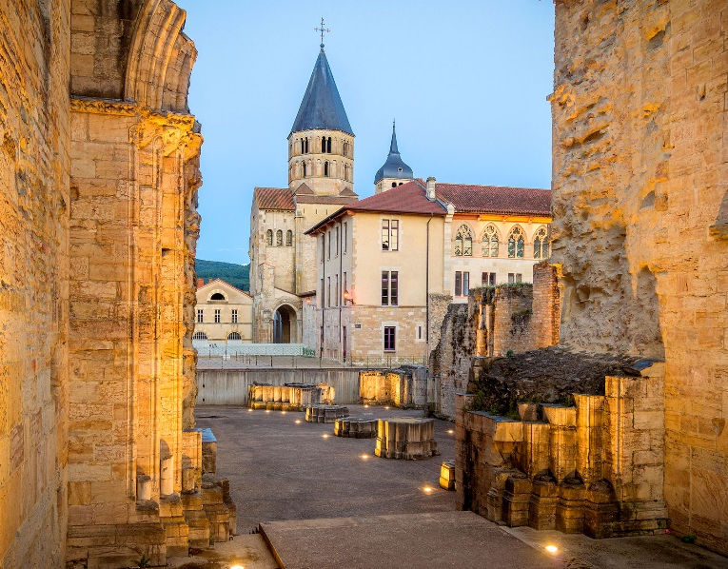
Reforma kluniacka
ośrodkiem było opactwo w Cluny
  dążenie do odnowy Kościoła
    – powrót do reguły, czyli norm postępowania ustalonych dla zakonników
    – miało to wskrzesić ideał życia zakonnego
  w ten sposób rozpoczęła się reforma
    – dyscyplina moralna
    – ideały ubóstwa, celibatu, pobożności
    – wytrwała modlitwa i przestrzeganie postów
    – ograniczenie pracy fizycznej na rzecz rozważań nad Pismem Świętym
ale…
Współczesny widok na opactwo w Cluny, Francja
warunek konieczny dla powodzenia reformy to uniezależnienie się od władzy świeckiej
  1059 r. – synod zorganizowany przez papieża Mikołaja II
    – prawo wyboru papieży zarezerwowane tylko dla kardynałów
    – tylko kardynałowie mogli wskazywać kandydatów na papieży

Slide 6
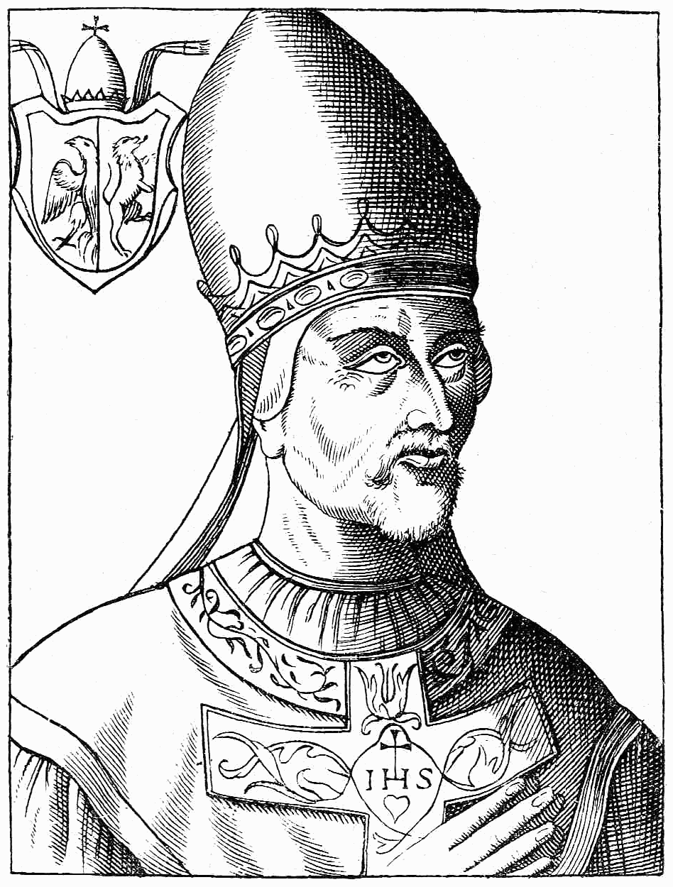
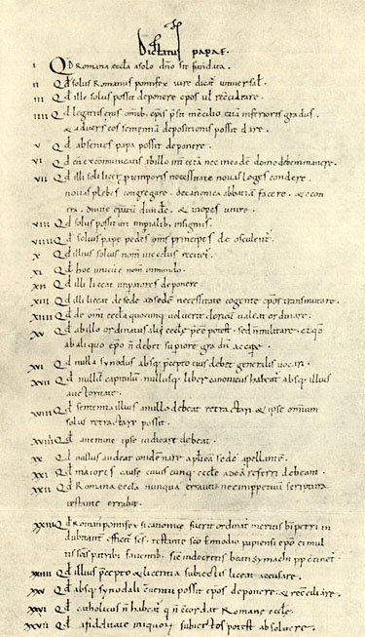
Reforma gregoriańska
  Papież Grzegorz VII
    dążył do reformy Kościoła w duchu kluniackim
    1075 r. – notatka Dictatus papae
Papież Grzegorz VII był benedyktynem
i wielkim zwolennikiem reformy kluniackiej
Zapoznajcie się z tekstem źródłowym (podręcznik, s. 249)
i zastanówcie się nad poniższymi zagadnieniami:
  Co zmieniało się w myśl notatki w pozycji papieża?
  Co zmieniało się w pozycji cesarza?
  Jakie konsekwencje mogło wywołać ogłoszenie tej notatki?
Notatka papieża Grzegorza VII zawierająca 27 tez zakładających dominację władzy duchownej nad światem chrześcijańskim

Slide 7
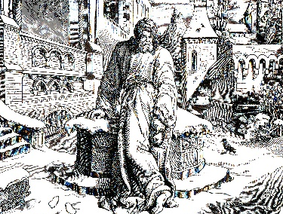
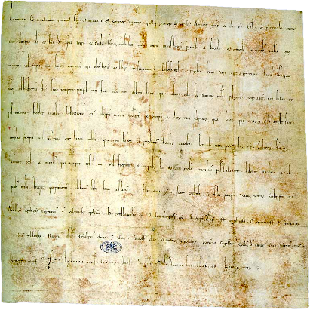
Spór Henryka IV z Grzegorzem VII
1075 r. – notatka Dictatus papae
1123 r. – I sobór laterański
  – ustalono, że postanowienia konkordatu w Wormacji będą obowiązywać we wszystkich państwach chrześcijańskich
1077 r. – król Henryk IV zdecydował się ukorzyć przed papieżem w Canossie
  – po zdjęciu klątwy odzyskał kontrolę nad państwem, a następnie zaatakował Rzym i zmusił papieża do ucieczki
  – wybrał antypapieża, który przekazał mu w 1084 r. koronę cesarską
Wyobrażenie króla niemieckiego Henryka IV
1070 r.
1123 r.
1076 r. – król Henryk IV zwołał synod; chciał, aby podczas niego duchowni wypowiedzieli posłuszeństwo papieżowi
  – w odpowiedzi papież obłożył króla ekskomuniką (klątwą)
  – wybuchła wojna domowa,
  a król stracił poparcie
1122 r. – zakończenie sporu o inwestyturę
konkordat w Wormacji
    – cesarz zrezygnował z nadawania godności kościelnych w cesarstwie
    – stracił prawo zatwierdzania kandydatów na biskupów i opatów
    przez wręczanie pierścienia i pastorału
    – zachował możliwość odrzucenia kandydatów, którzy budzili wątpliwości
    – zachował prawo nadawania lenn dostojnikom kościelnym
Fragment konkordatu wormackiego zawartego między cesarzem Henrykiem V i papieżem Kalikstem II

